Slide 1
ふるさと浦安研究について
浦安市郷土博物館

Slide 2
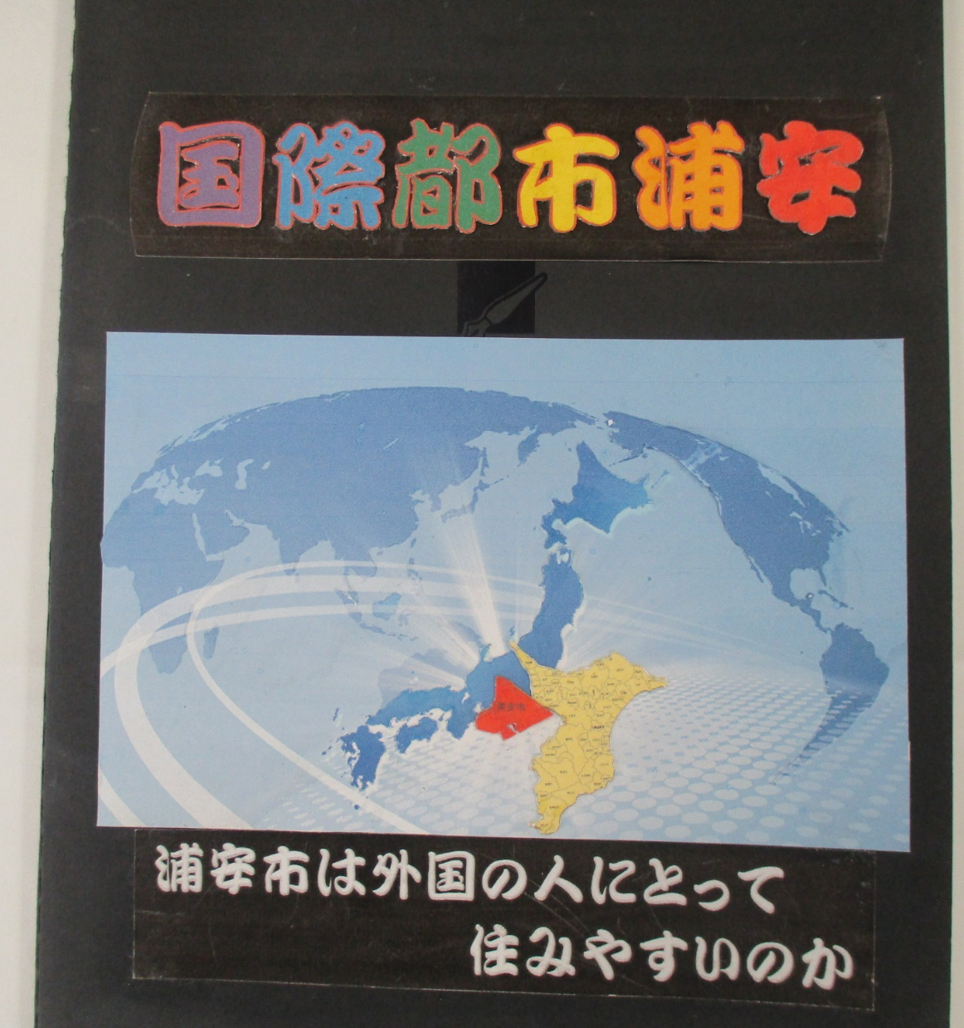
実践編
研究の設計図

Slide 3
視点２ まち・ひと ＜浦安の国際化＞
浦安市は外国の人にとって住みやすいのか？
１．上の視点を参考にして、追及するテーマを決めよう。

Slide 4
１．浦安に住む外国人について
２．浦安に来る外国人について
３．困っていることは何か
４．外国人のために活動する浦安
市の組織について
５．市内の多言語表記等の工夫に
ついて
２．調査により実態や課題を明らかにしよう。
（１）調査項目を決めよう （２）具体的な調査方法を決めよう
【野外調査】
＜野外観察＞
５ 駅や市内の表示板を巡る。
＜聞き取り調査＞
１・３ 浦安市国際センター
・４ 外国人技能実習生
（見学・インタビュー）
【文献調査】
インターネット
千葉県観光入込調査報告書
オリエンタルランドＨＰ

Slide 5
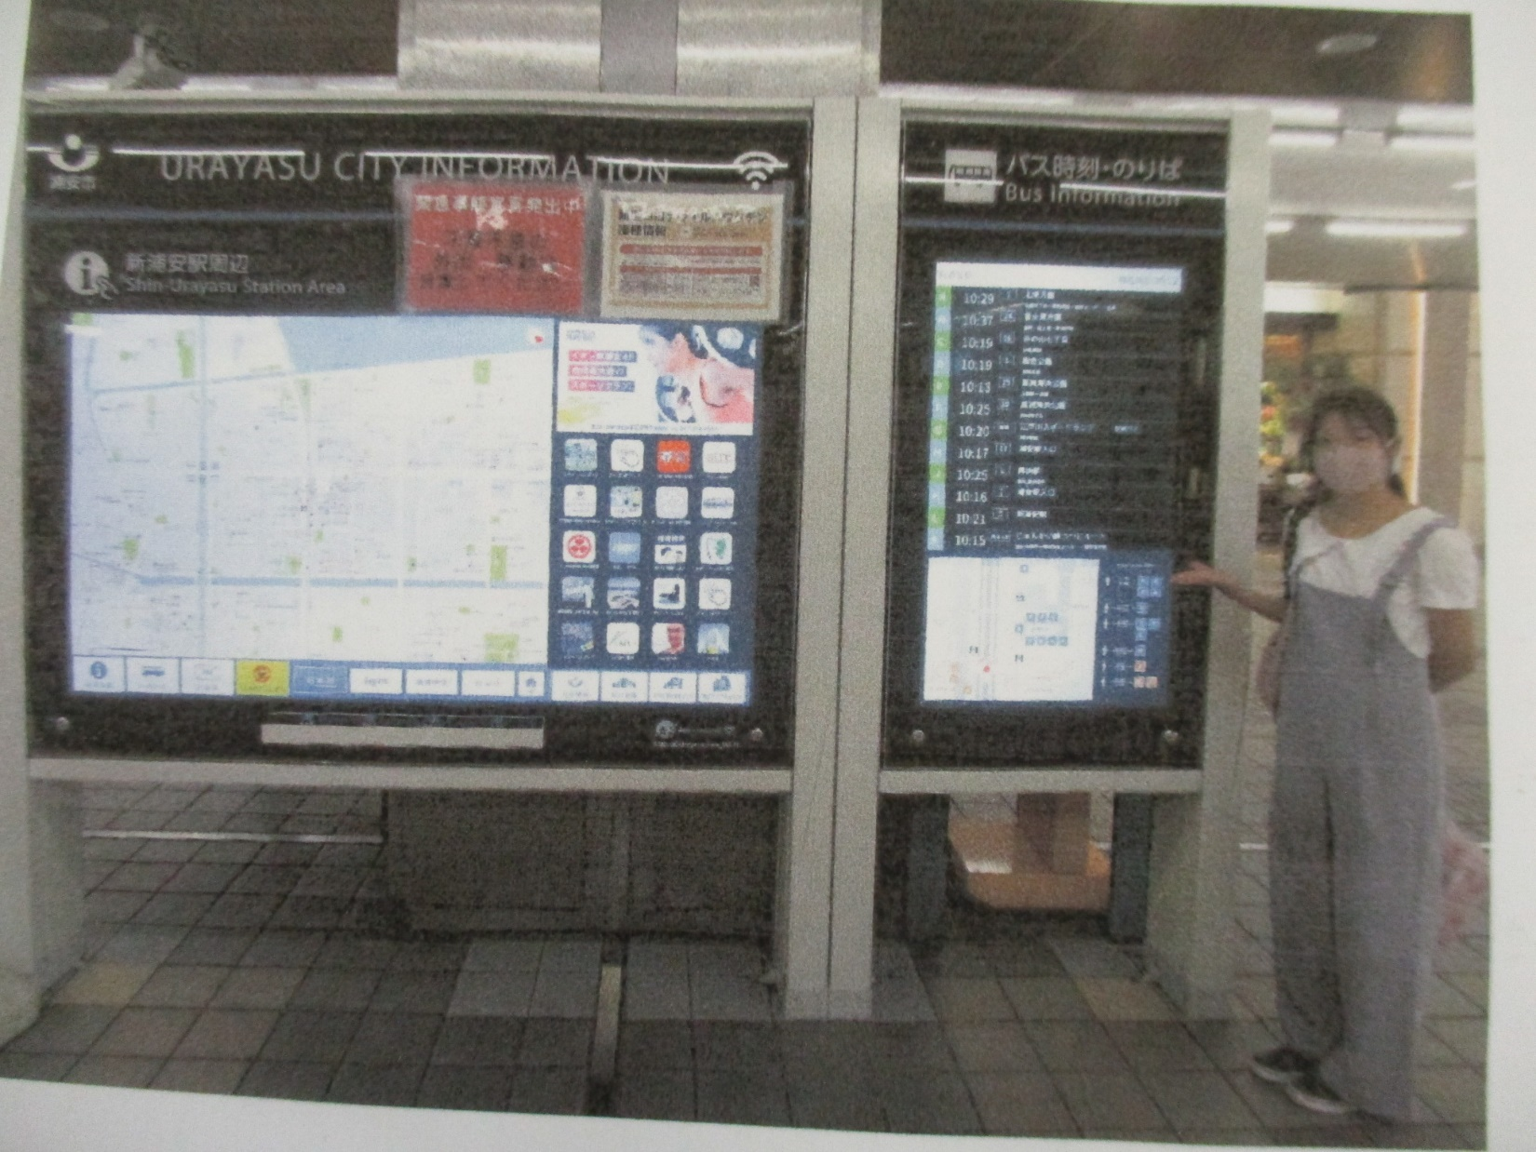
駅前案内板の多言語対応

Slide 6
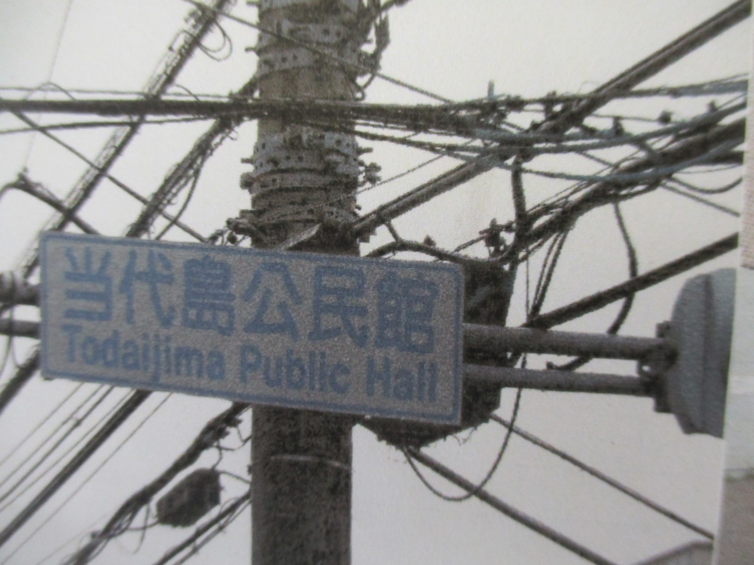
外国語表記の地図と案内板

Slide 7
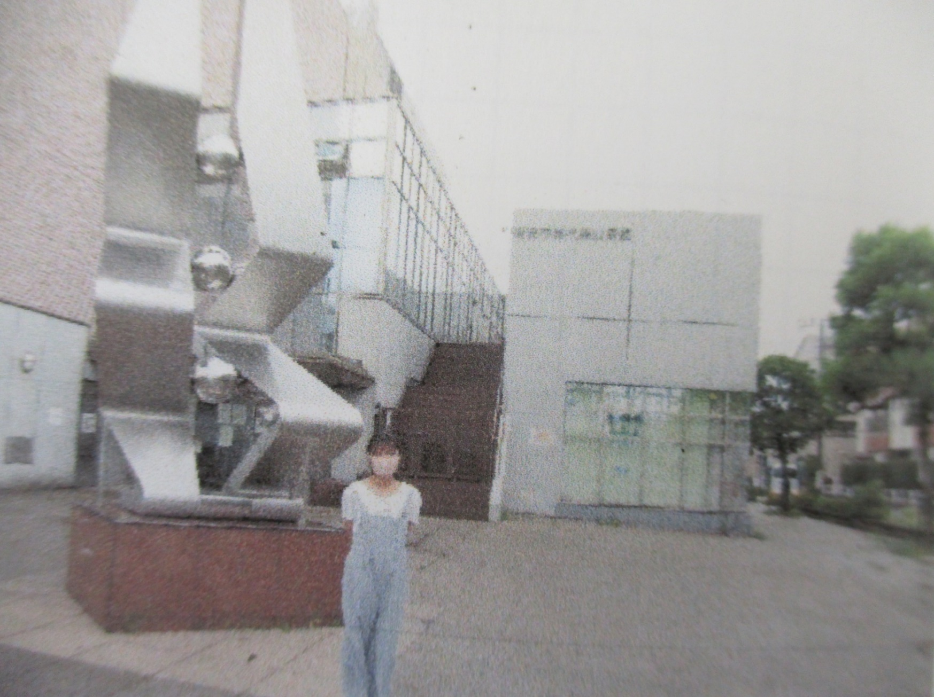
初めて行く当代島公民館に着きました。

Slide 8
１．浦安に住む外国人について
２．浦安に来る外国人について
３．困っていることは何か
４．外国人のために活動する浦安
市の組織について
５．市内の多言語表記等の工夫に
ついて
２．調査により実態や課題を明らかにしよう。
（１）調査項目を決めよう （２）具体的な調査方法を決めよう
【野外調査】
＜野外観察＞
５ 駅や市内の表示板を巡る。
＜聞き取り調査＞
１・３ 浦安市国際センター
・４ 外国人技能実習生
（見学・インタビュー）
【文献調査】
インターネット
千葉県観光入込調査報告書
オリエンタルランドＨＰ

Slide 9
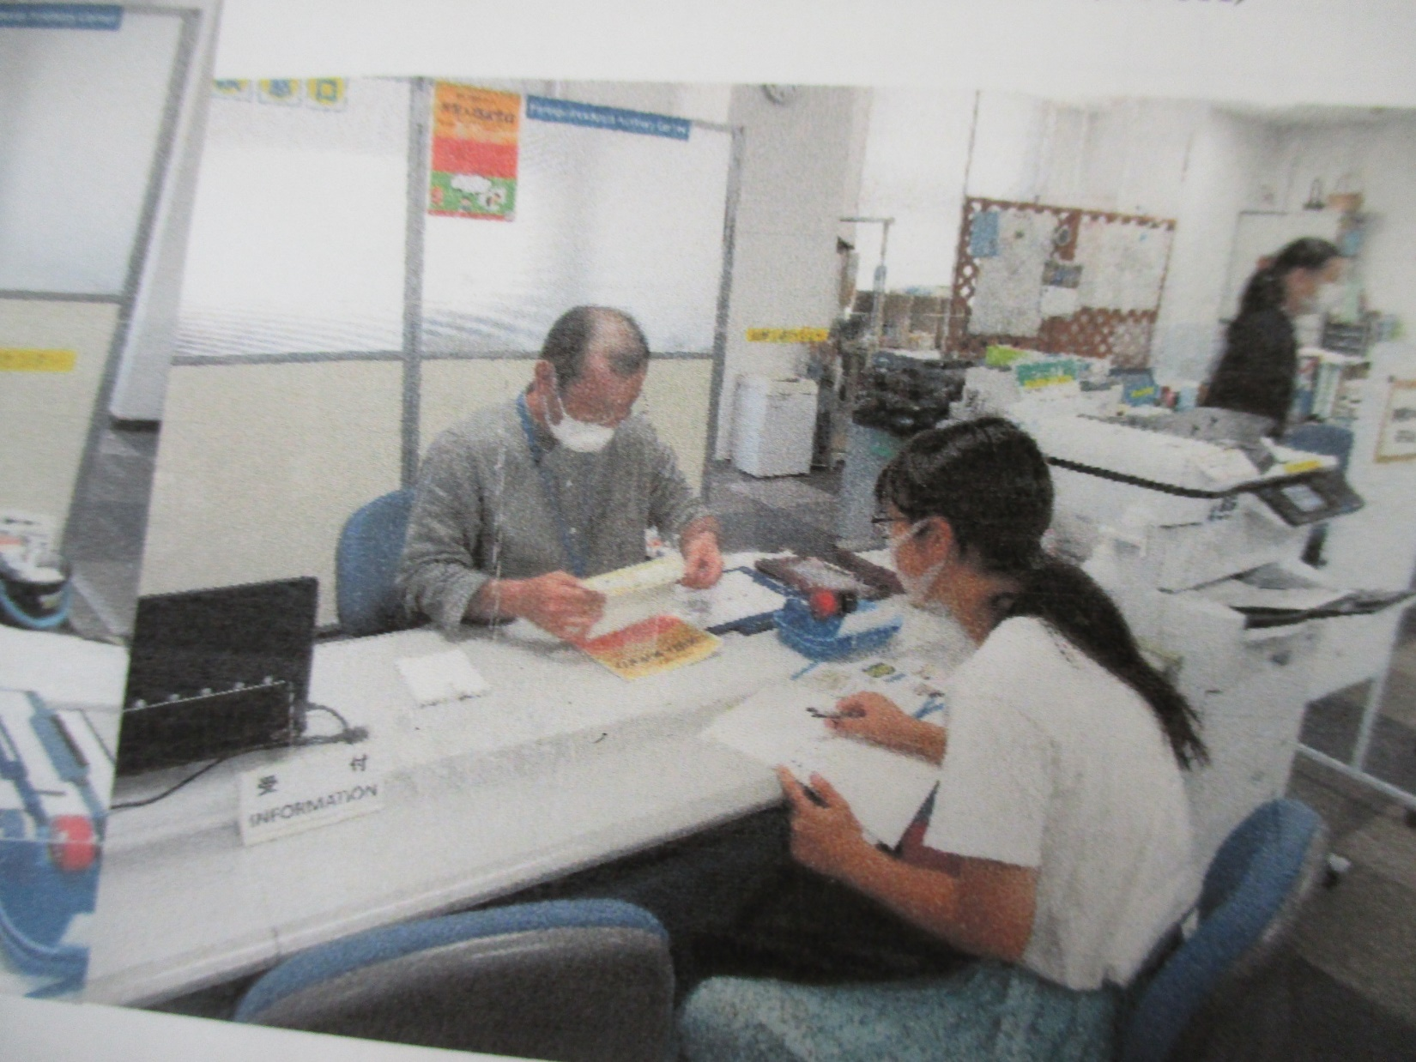
浦安市国際センターで見学・インタビュー

Slide 10
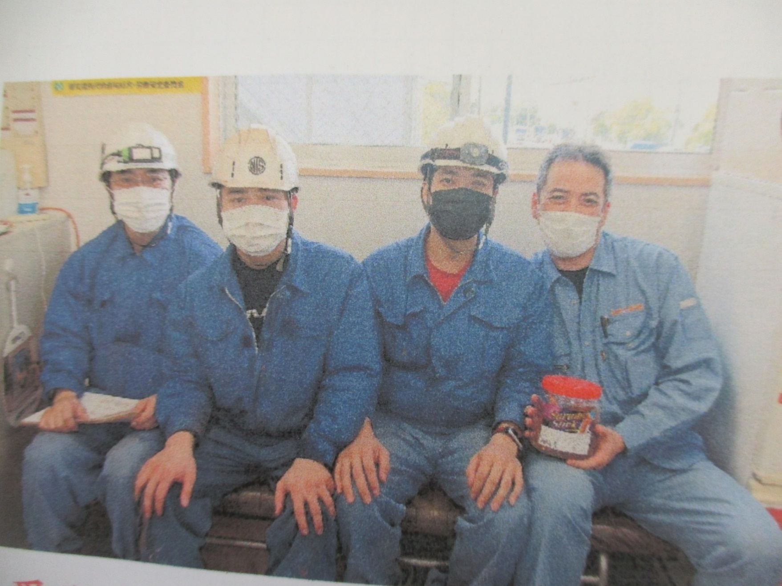
外国人技能実習生にインタビュー

Slide 11
○浦安在住外国人 4000人以上・42か国 男女比ほぼ同じ。
○浦安市宿泊の外国人は年間713,577人。
○外国人のための組織が多い。街中の多言語表記、自動翻
訳サービスが豊富。
○日本語でのコミュニケーションが難しい。
○住居の確保が難しい。
浦安市は国際化されている。でも、これで十分？
外国の人にとって、もっと住みやすい浦安にしたい。
３．調査したことをまとめ、考察しよう。

Slide 12
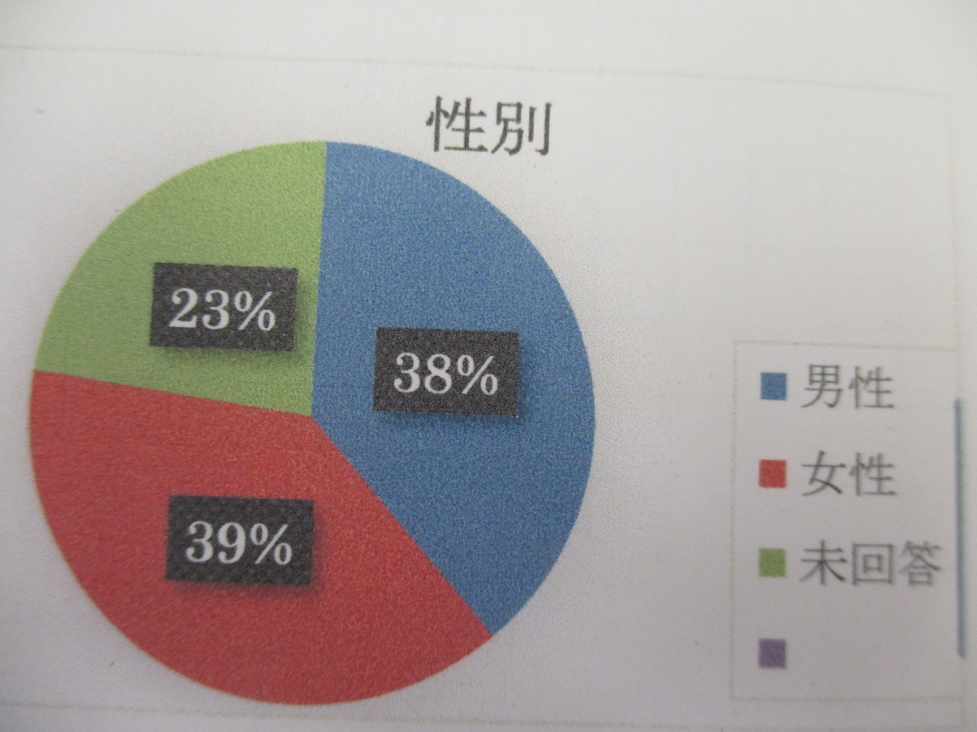
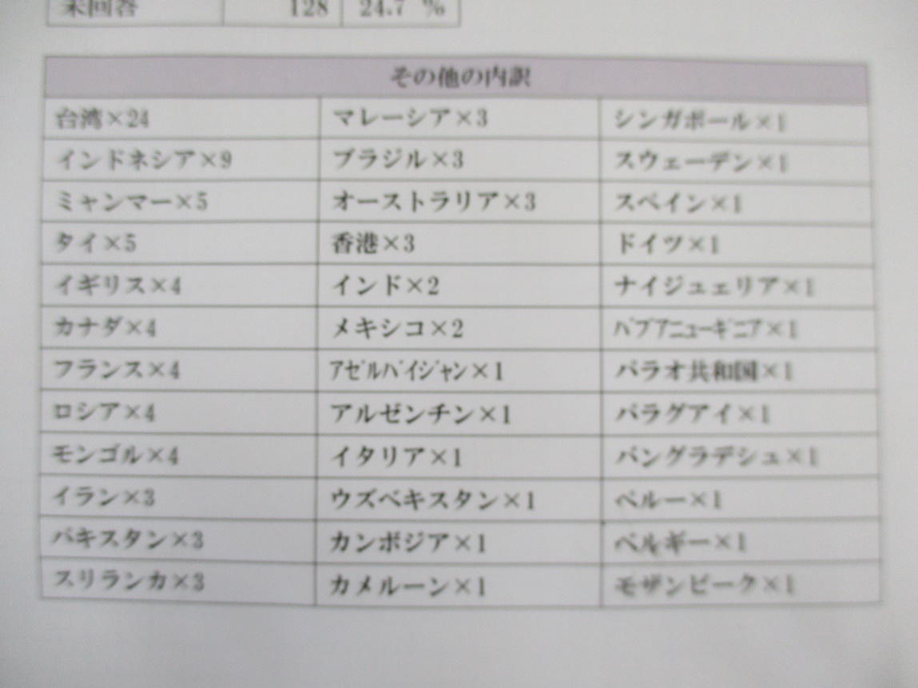
グラフや表、写真、地図等を活用してまとめよう

Slide 13
＜コミュニケーション力の向上＞
１．市民が、翻訳機能に対応できるやさしい日本語
を使うようにする。
２．市民が、多言語に興味を持つ。
＜住居の確保＞
１．技能実習生や留学生が集団で生活できる施設を市が提
供する。
４．市や地域の課題解決策を考えよう。

Slide 14
風呂キャンセル界隈
bath cancellation area
風呂取り消し地域
尻に火がつく
my ass is on fire
わたしの尻は火の上です。

Slide 15
国際都市浦安
～浦安市は外国の人にとって住みやすいのか～
５．研究内容にふさわしいタイトルを考えよう。

Slide 17
浦安愛が強く感じられる作品
それが最高の作品です。
ご清聴ありがとうございました。

